Slide 1
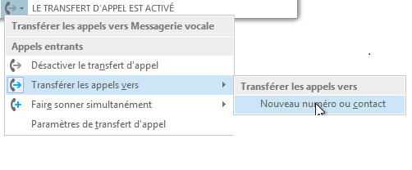
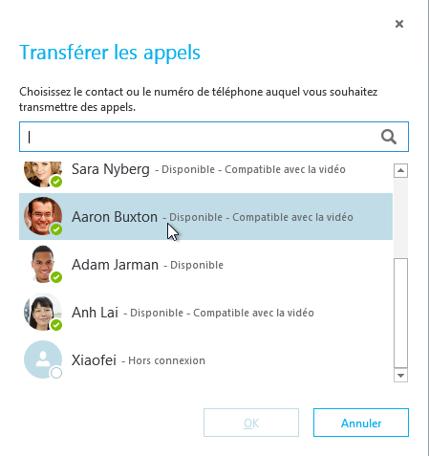
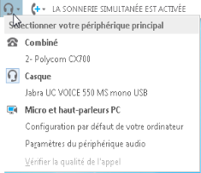
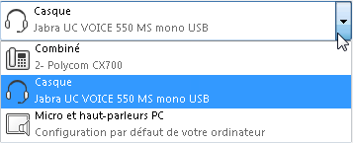
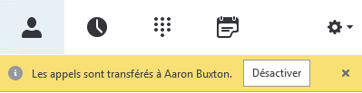




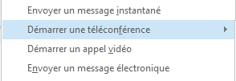
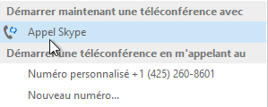



Skype Entreprise
Guide de démarrage rapide
Configuration audio et passage d’appels
1
Transférer vos
appels
Vous voulez transférer vos
appels vers votre messagerie vocale, votre téléphone portable
ou votre chambre d’hôtel ?
Configuration audio et passage d’appels
Skype Entreprise
Guide de démarrage rapide
2
3
Configurer votre périphérique audio
Tout d’abord : configurez votre périphérique audio et vérifiez la qualité du son. Vous pouvez utiliser le micro et les haut-parleurs de votre
ordinateur ou connecter un casque.
En bas et à gauche de la fenêtre principale Skype Entreprise, cliquez sur le bouton Transfert d’appel.
Sélectionnez Transférer les appels vers.
Sélectionnez Nouveau numéro ou contact. Choisissez un contact, ou tapez un numéro dans le champ Transférer les appels.
1
Cliquez sur Sélectionner votre périphérique principal en bas et à gauche de la fenêtre principale de Skype Entreprise.
Cliquez sur Paramètres du périphérique audio.
Sélectionnez votre périphérique
dans le menu Périphérique audio,
puis réglez le volume du haut-parleur
et du micro.
2
3
Désactiver le transfert d’appel
Démarrer un appel
1
2
Pointez sur la photo d’un contact jusqu’à ce que le menu rapide s’affiche.
Cliquez sur le bouton Téléphone.
Démarrer une téléconférence
1
Quelle version de Skype dois-je utiliser ?
Dans votre liste de contacts,
sélectionnez plusieurs
contacts en appuyant sur la
touche Ctrl et en la maintenant enfoncée tout en cliquant
sur les noms.
Cliquez avec le bouton droit sur l’un des noms sélectionnés, puis cliquez sur Démarrer une téléconférence.
Cliquez sur Appel Skype.
2
3
Skype Entreprise vous permet de contacter un collègue ou un partenaire commercial.
Skype vous permet de communiquer avec votre grand-mère ou de discuter avec des amis tout en jouant à des jeux vidéo.
© 2015 Microsoft Corporation. Tous droits réservés.

Slide 2
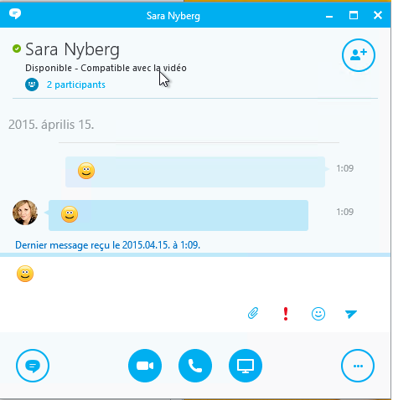



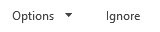
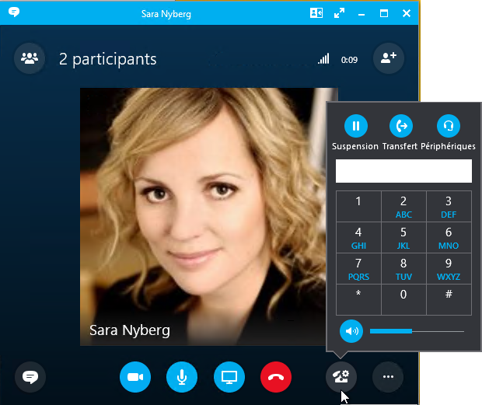

Répondre à un appel
Lorsque vous recevez un appel, une alerte s’affiche en bas et à gauche de votre écran.
Pour répondre à l’appel, cliquez n’importe où dans la zone de la photo.
Pour refuser l’appel, cliquez sur Ignorer.
Pour démarrer une conversation par messagerie instantanée avec l’appelant plutôt qu’un appel audio, cliquez sur Options, puis sur Répondre par un message instantané.
Pour refuser cet appel et les suivants jusqu’à votre prochain changement de statut, cliquez sur Options, puis sur Définir sur Ne pas déranger.
Ajouter du son à une conversation par messagerie instantanée
Dans la fenêtre de conversation, cliquez sur le bouton Téléphone.
Sara Nyberg
RESPONSABLE DE COMPTE, Disponible – Compatible avec la vidéo
Sara Nyberg
Responsable de compte
Utiliser les contrôles d’appel audio
Pendant un appel, appuyez sur les boutons correspondants pour effectuer les opérations suivantes :
Pour mettre l’appel en attente, cliquez sur le bouton Mettre en attente.
Pour désactiver le son, cliquez sur le bouton Micro dans la fenêtre de conversation.
Inviter d’autres personnes à un appel
Si le transfert d’appel est disponible pour votre compte, cliquez sur le bouton Transférer, puis sélectionnez le numéro souhaité.
Pour raccrocher, cliquez sur le bouton Téléphone dans la fenêtre de conversation.
Dans le volet de réunion, cliquez sur ou, dans le volet Participants, cliquez sur
Sélectionnez un ou plusieurs (Ctrl-clic) de vos contacts, ou tapez le nom ou le numéro de quelqu’un dans le champ de recherche, puis sélectionnez-les dans les résultats. Cliquez sur OK.
Vos nouveaux invités reçoivent une invitation à participer à l’appel.
Sara Nyberg

